Slide 1
3 Le civiltà
del Mar Egeo

Slide 2
Il contesto storico
La civiltà cretese e quella micenea nascono durante la prima età del Bronzo.
Le due nuove civiltà, che si sviluppano nella parte centrale del Mediterraneo, sono legate soprattutto allo sviluppo della navigazione e del commercio.
L’isola di Creta è la culla della civiltà minoica, dal nome del suo fondatore Minosse.
La civiltà micenea si sviluppa nella penisola del Peloponneso dove si trova Micene, la città più importante.

Slide 3
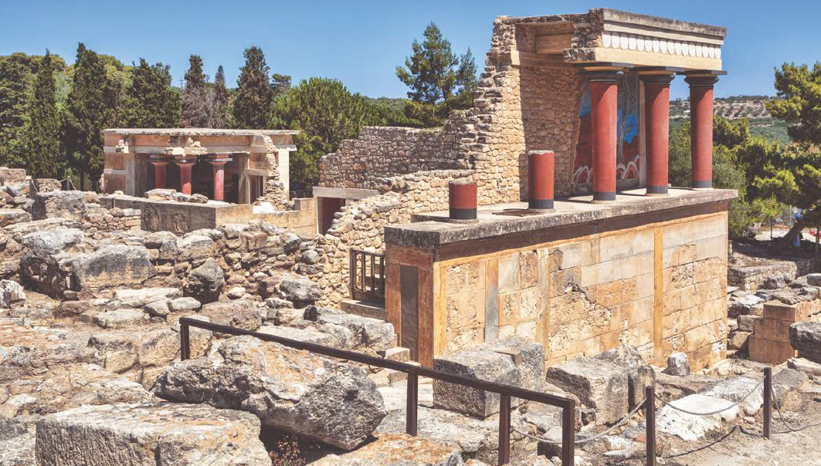
L’arte minoica
Grazie alla tranquillità all’interno dell’isola di Creta e alla naturale difesa da attacchi esterni fornita dal mare, i palazzi cretesi non presentano traccia di mura difensive.
La decadenza e la scomparsa di questa civiltà furono causate probabilmente da alcuni violenti terremoti e fenomeni sismici, e dagli attacchi dei Micenei, una popolazione del Peloponneso.
La civiltà minoica viene riscoperta agli inizi del Novecento dall’archeologo Arthur Evans, che ritrova i resti del palazzo di Cnosso.
Palazzo di Cnosso.

Slide 4
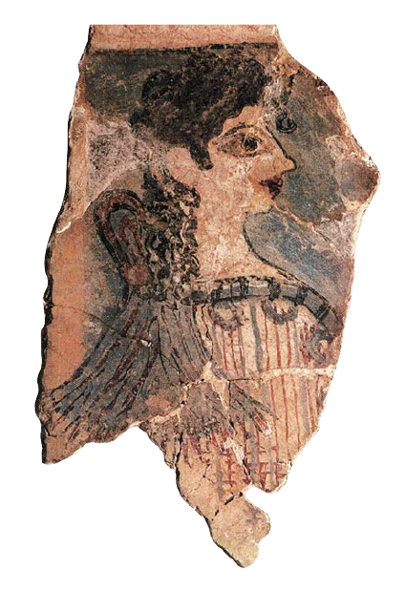
L’arte minoica
LA PITTURA PARIETALE
L’arte minoica non celebra il potere religioso e politico, come l’arte mesopotamica e quella egizia, ma mira ad abbellire i palazzi e a presentare i caratteri più piacevoli e gioiosi della natura e della vita quotidiana.
La pittura cretese è meno dettagliata di quella egizia: l’uso di colori che si impastano con la superficie della parete fa si che l’opera debba essere completata in fretta, senza possibilità di ripensamento.
I cretesi dipingono le figure con la visione di profilo come gli Egizi; il ruolo della donna nella vita sociale è testimoniato dalla sua presenza in diversi affreschi.
La Parigina.

Slide 5
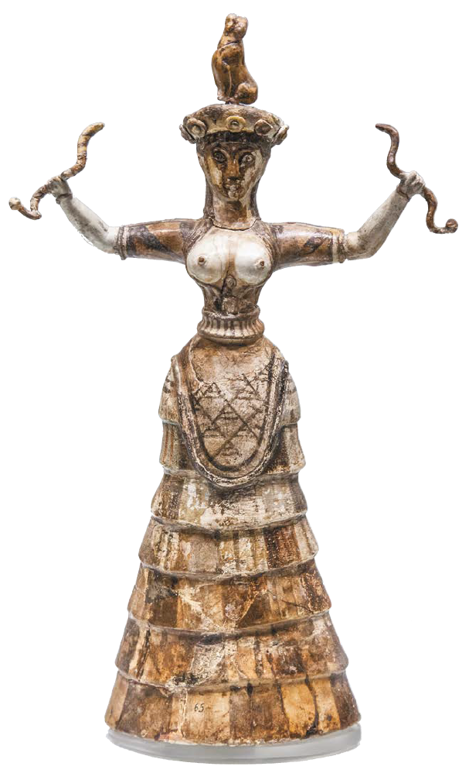
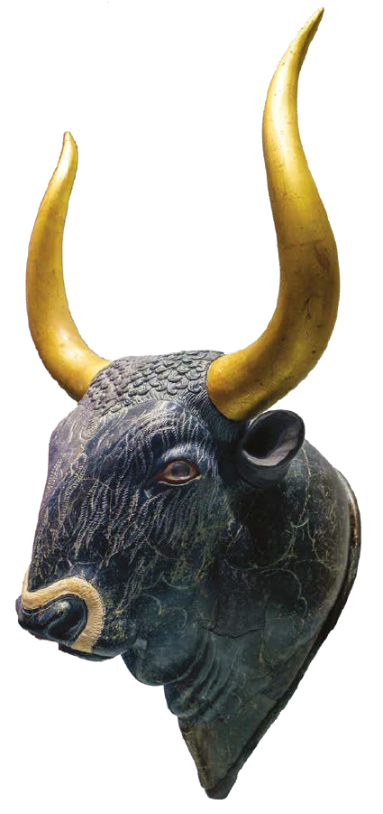
L’arte minoica
LA CERAMICA E LA SCULTURA
La ceramica, di cui si conservano molti esemplari, documenta l’abilità nel disegno e l’amore per la natura dei cretesi.
Gli oggetti in ceramica sono legati a rituali religiosi o destinati a un uso pratico, come il vasellame.
Gli oggetti utilizzati per la mensa o nei riti sacri presentano diversi stili, con decorazioni geometriche o naturalistiche, che compaiono in momenti storici successivi.
Statuetta raffigurante la Dea dei Serpenti.
Rython a forma di testa di toro.

Slide 6
L’arte micenea
Le continue aggressioni degli Achei, un popolo proveniente dal Peloponneso, e i numerosi cataclismi naturali provocano il declino di Creta.
Gli Achei sono un popolo guerriero che abita in città-Stato indipendenti circondate da imponenti mura. La città più importante, di cui si conservano ancora dei resti archeologici, è Micene.
Con la conquista di Creta, gli Achei ne apprezzano l’arte e lo stile di vita, tanto da riportare nei loro palazzi decorazioni e oggetti ispirati all’arte minoica.
La civiltà micenea, descritta con precisione da Omero nell’Iliade e nell’Odissea, tramonta attorno al 1100 a.C. per opera dei Dori.

Slide 7
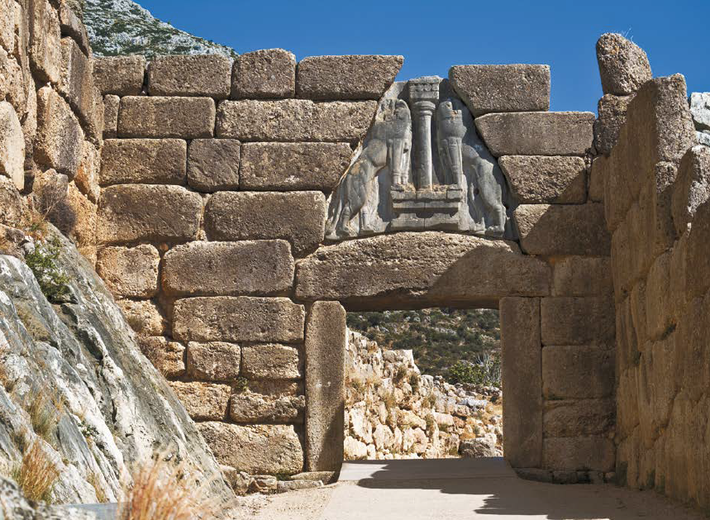
L’arte micenea
CITTÀ FORTIFICATE
Le città fortificate micenee hanno una parte alta (acropoli), con l’abitazione del re e i luoghi sacri, circondata da mura possenti, formate da massi molto grandi. Alla città si accede tramite porte maestose, come la Porta dei Leoni di Micene.
Porta dei Leoni.
Un sistema di passaggi e scale conduce alla dimora del re, il cui centro è il megaron, una sala con il trono e un focolare circondato da quattro colonne: struttura che sarà alla base del tempio greco.

Slide 8
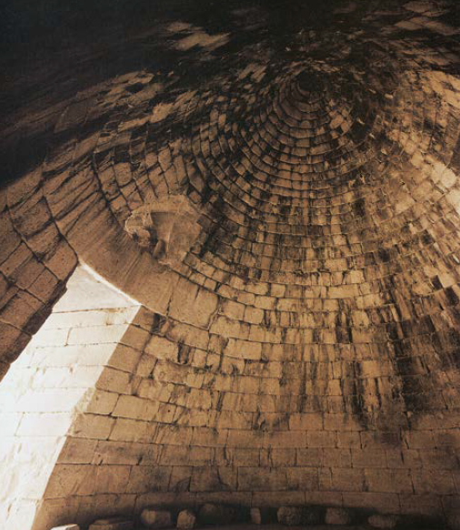
L’arte micenea
TOMBE IMPONENTI
Le tombe a thòlos sono strutture poste sotto un tumulo di terra a cui si accede attraverso il dròmos, un corridoio interrato.
L’interno è formato da uno spazio circolare per i riti funebri ed è ricoperto da una volta formata da strati di massi che si restringono fino a formare una copertura a forma di cupola ogivale.
Queste tombe contenevano un ricchissimo tesoro funerario, come il Tesoro di Atreo.
Interno sezione verticale del “Tesoro di Atreo”.
Grazie ai manufatti ritrovati nelle tombe, sappiamo che gli Achei erano esperti nella lavorazione dei metalli: il bronzo per le armi e l’oro per gioielli, coppe e vasellame.

